Slide 1
Hibernate 检索(抓取)策略
姜 涛

Slide 2
Hibernate的检索策略
知识点1:初始化测试数据
public void initdata(){
Session session=sessionFacoty.openSession();
Transaction tx=session.beginTransaction();
Customer c=new Customer();
c.setName(“Tom”);//Jack、Rose
c.setAge(20+new Random().nextInt(12));
session.save(c);
for(int i=1;i<=10;i++){
Order o=new Order();
o.setOrderNumber("NO"+i);
o.setPrice(5000+i*10d);
c.getOrders().add(o);
o.setCustomer(c);
session.save(o);
}
tx.commit();
session.close();
}
Notes:
n_many2onesearch

Slide 3
Hibernate的检索策略
立即检索: 立即加载检索方法指定的对象
延迟检索: 延迟加载检索方法指定的对象
class 标签中lazy=false 立即检索
public void loadCustomerfalse(){
Session session=sessionFacoty.openSession();
Transaction tx=session.beginTransaction();
//该行代码让hibernate执行select语句，查询数据库
Customer c=(Customer)session.load(Customer.class, 1);
c.getId();
c.getAge();
tx.commit();
session.close();
}
知识点2:区分立即检索和延迟检索
查询编号为1的客户
class 标签中lazy=true 延迟检索
public void loadCustomertrue(){
Session session=sessionFacoty.openSession();
Transaction tx=session.beginTransaction();
Customer c=(Customer)session.load(Customer.class, 1);
//该行代码让hibernate执行select语句，
//查询数据库(需要用的时候查数据库)
c.getId();
c.getAge();
tx.commit();
session.close();
}

Slide 4
Hibernate的检索策略
知识点3:初始化延迟检索中的代理
//初始化代理对象
public void loadCustomertrueProxyInit(){
Session session=sessionFacoty.openSession();
Transaction tx=session.beginTransaction();
//此时查询到的c对象是一个代理对象
Customer c=(Customer)session.load(Customer.class, 1);
System.out.println(c.getClass()); //代理对象
//判断代理对象是否被初始化 对集合对象也适用
if(!Hibernate.isInitialized(c)){
System.out.println(c.getClass()); //代理对象
System.out.println("没有被初始化");
//方法一
c.getAge();//会查询select语句
//初始化代理对象的方法，hibernate执行select查询，方法二
Hibernate.initialize(c);
}
tx.commit();
session.close();
}

Slide 5
Hibernate的检索策略
知识点3:理解延迟检索中的代理
public void loadCustomertrueProxy(){
Session session=sessionFacoty.openSession();
Transaction tx=session.beginTransaction();
//此时查询到的c对象是一个代理对象
Customer c=(Customer)session.load(Customer.class, 1);
System.out.println(c.getClass()); //代理对象
c.getClass(); //hibernate不会执行select语句
c.getId(); //hibernate不会执行select语句
c.getAge(); //该行hibernate会执行select语句
tx.commit();
session.close();
}
只有延迟检索会产生代理对象,立即检索不会产生代理对象
Customer对象代理对象(初始化oid的值，其他的值不初始化)
Customer对象
Hibernate使用javassist-3.9.0.GA.jar包创建代理

Slide 6
Hibernate的检索策略
知识点4:区分类级别和关联级别的检索
类级别的检索:
Customer c=(Customer)session.load(Customer.class, 1);
session的方法直接检索Customer对象,对Customer对象到底采用立即检索
还是延迟检索方式
通过class元素的lazy属性设定
关联级别的检索:
Customer c=(Customer)session.load(Customer.class, 1);
Set set=c.getOrders()//检索Order对象的set集合
在这个例子中
session.load(Customer.class, 1):查询的主体表
c.getOrders().size():查询客体表的集合大小
查询客体表是否发生,以何种方式发生(立即检索、延迟检索和迫切左外连接检索)，就是关联级别检索
通过set元素lazy属性设定

Slide 7
Hibernate的检索策略
知识点5:类级别检索策略
类级别可选的检索策略包括立即检索和延迟检索, 默认为延迟检索
类级别的检索策略可以通过 <class> 元素的 lazy 属性进行设置
如果程序加载一个对象的目的是为了访问它的属性, 可以采取立即检索. 如果程序加载一个持久化对象的目的是仅仅为了获得它的引用, 可以采用延迟检索

Slide 8
Hibernate的检索策略
知识点5:类级别检索策略
无论 <class> 元素的 lazy 属性是 true 还是 false, Session 的 get() 方法及 Query 的 list() 方法在类级别总是使用立即检索策略
若 <class> 元素的 lazy 属性为 true 或取默认值, Session 的 load() 方法不会执行查询数据表的 SELECT 语句, 仅返回代理类对象的实例, 该代理类实例有如下特征:
由 Hibernate 在运行时采用 javassist 工具动态生成
Hibernate 创建代理类实例时, 仅初始化其 OID 属性
在应用程序第一次访问代理类实例的非 OID 属性时, Hibernate 会初始化代理类实例

Slide 9
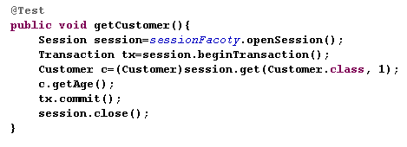
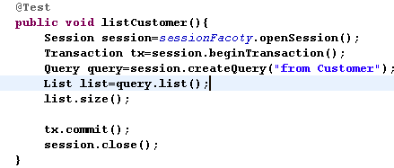
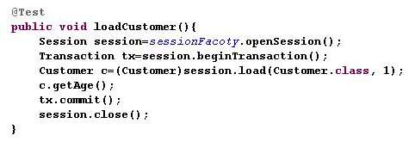
Hibernate的检索策略
知识点5:类级别检索策略

Slide 10
Hibernate的检索策略
知识点6:关联级别的检索策略
在映射文件中, 用 <set> 元素来配置一对多关联及多对多关联关系. <set> 元素有 lazy 和 fetch 属性
lazy: 主要决定 orders 集合被初始化的时机. 即到底是在加载 Customer 对象时就被初始化, 还是在程序访问 orders 集合时被初始化
fetch: 取值为 “select” 或 “subselect” 时, 决定初始化 orders 的查询语句的形式; 若取值为”join”, 则决定 orders 集合被初始化的时机
若把 fetch 设置为 “join”, lazy 属性将被忽略
Notes:
AppSet类测试

Slide 11
Hibernate的检索策略
知识点6:关联级别的检索策略
一对多和多对多关联的检索策略（set）: <set> 元素的 lazy 和 fetch 属性
fetch (默认值select) | Lazy (默认值是true) | 策略
Join | false | 采用迫切左外联接检索。
Join | true | 采用迫切左外联接检索。
join | extra | 采用迫切左外联接检索。
select | false | 采用立即检索
select | True | 采用延迟检索
select | extra | 采用延迟检索（及其懒惰） c.getOrders().size() 执行 select count(id) from orders where customer_id =? for(Order o:set){ o.getOrderNumber();} 将执行: select customer_id , id,order_number ,price from orders where customer_id=?
subselect | false/true/extra 也分为3中情况 | 嵌套子查询(检索多个customer对象时) Lazy属性决定检索策略) select customer_id,order_number,price from orders where customer_id in (select id from customers)
使用query测试
Notes:
AppSet类测试
AppSet类测试
AppSet测试

Slide 12
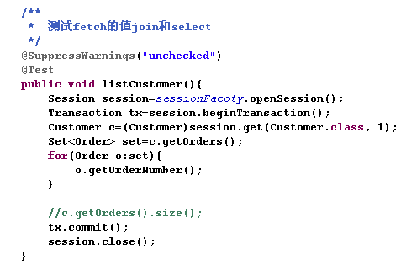
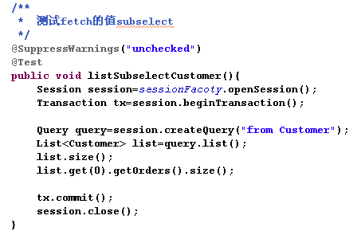
Hibernate的检索策略
知识点6:关联级别的检索策略
Notes:
AppSet

Slide 13
Hibernate的检索策略
知识点6:关联级别的检索策略 详细说明
延迟检索和增强延迟检索
在延迟检索(lazy 属性值为 true) 集合属性时, Hibernate 在以下情况下初始化集合代理类实例
应用程序第一次访问集合属性: iterator(), size(), isEmpty(), contains() 等方法
通过 Hibernate.initialize() 静态方法显式初始化
增强延迟检索(lazy 属性为 extra): 与 lazy=“true” 类似. 主要区别是增强延迟检索策略能进一步延迟 Customer 对象的 orders 集合代理实例的初始化时机：
当程序第一次访问 orders 属性的 iterator() 方法时, 会导致 orders 集合代理类实例的初始化
当程序第一次访问 order 属性的 size(), contains() 和 isEmpty() 方法时, Hibernate 不会初始化 orders 集合类的实例, 仅通过特定的 select 语句查询必要的信息, 不会检索所有的 Order 对象

Slide 14
Hibernate的检索策略
知识点6:关联级别的检索策略 详细说明
用带子查询的 select 语句整批量初始化 orders 集合(fetch
属性为“subselect”)
<set> 元素的 fetch 属性: 取值为 “select” 或 “subselect” 时, 决定初始化 orders 的查询语句的形式; 若取值为”join”, 则决定 orders 集合被初始化的时机.默认值为 select
当 fetch 属性为 “subselect” 时
假定 Session 缓存中有 n 个 orders 集合代理类实例没有被初始化, Hibernate 能够通过带子查询的 select 语句, 来批量初始化 n 个 orders 集合代理类实例

Slide 15
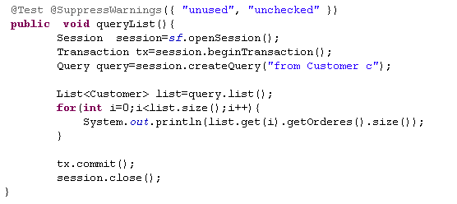
Hibernate的检索策略
知识点6:关联级别的检索策略 详细说明
迫切左外连接检索(fetch 属性值设为 “join”)
当 fetch 属性为 “join” 时:
检索 Customer 对象时, 会采用迫切左外连接(通过左外连接加载与检索指定的对象关联的对象)策略来检索所有关联的 Order 对象
lazy 属性将被忽略
Query 的list() 方法会忽略映射文件中配置的迫切左外连接检索策略, 而依旧采用立即检索还是延迟加载策略由set集合的lazy属性决定

Slide 16
Hibernate的检索策略
知识点7: 多对一和一对一关联的检索策略
<many-to-one> 元素也有一个 lazy 属性和 fetch 属性.
fetch (默认值select) | Lazy (默认值是proxy) | 策略
Join | false | 采用迫切左外联接检索。
Join | proxy | 采用迫切左外联接检索。
join | no-proxy | 采用迫切左外联接检索。
select | false | 采用立即检索
select | proxy | 1. 如果对端Customer.hbm.xml中类级别的检索是立即检索 则为立即检索 2. 如果对端Customer.hbm.xml中类级别的检索是延迟检索 则为延迟检索
select | no-proxy | ----不研究
Notes:
在测试select和proxy的时候，需要在Order.hbm.xml中设置
<class name=“cn.itcast.n_many2oneseach.Order” table=“orders” lazy=“false”>

Slide 17
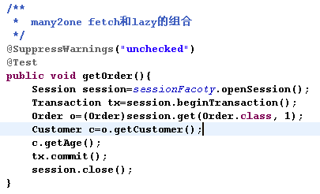
Hibernate的检索策略
知识点7: 多对一和一对一关联的检索策略

Slide 18
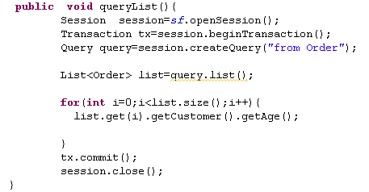
Hibernate的检索策略
知识点7: 多对一和一对一关联的检索策略 详细说明
和 <set> 一样, <many-to-one> 元素也有一个 lazy 属性和 fetch 属性.
若 fetch 属性设为 join, 那么 lazy 属性被忽略
迫切左外连接检索策略的优点在于比立即检索策略使用的 SELECT 语句更少.
无代理延迟检索需要增强持久化类的字节码才能实现
Query 的 list 方法会忽略映射文件配置的迫切左外连接检索策略, 而采用延迟检索或立即检索策略，根据customer类级别的lazy属性
lazy=true为延迟检索，laze=false为立即检索
如果在关联级别使用了延迟加载或立即加载检索策略,
可以设定批量检索的大小, 以帮助提高延迟检索或
立即检索的运行性能.

Slide 19
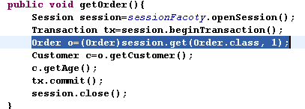
Hibernate的检索策略
知识点7: 组合1 many2one立即检索+set立即检索
Order.hbm.xml文件
<many-to-one name="customer"
fetch="select" lazy=“false"
class="cn.itcast.one2manySearch.Customer">
<column name="customer_id"></column>
</many-to-one>
Customer.hbm.xml文件
<set name="orders" table="orders" inverse="true"
fetch=“select" lazy=“false">
<key>
<column name="customer_id"></column>
</key>
<one-to-many
class="cn.itcast.one2manySearch.Order"/>
</set>
输出如下语句
* select * from orders where id=?
*Select * from customers where id=?
* Select * from orders where customer_id=?

Slide 20
Hibernate的检索策略
知识点7: 组合2 many2one迫切左外+set立即检索
Order.hbm.xml文件
<many-to-one name="customer"
fetch=“join" lazy=“false"
class="cn.itcast.one2manySearch.Customer">
<column name="customer_id"></column>
</many-to-one>
Customer.hbm.xml文件
<set name="orders" table="orders" inverse="true"
fetch=“select" lazy=“false">
<key>
<column name="customer_id"></column>
</key>
<one-to-many
class="cn.itcast.one2manySearch.Order"/>
</set>
输出如下语句
* select * from orders o left outer join customers c on c.id=o.customer_id where o.id=?
* Select * from orders where customer_id=?

Slide 21
Hibernate的检索策略
知识点7: 组合3 many2one立即检索+set迫切左外
Order.hbm.xml文件
<many-to-one name="customer"
fetch=“select" lazy=“false"
class="cn.itcast.one2manySearch.Customer">
<column name="customer_id"></column>
</many-to-one>
Customer.hbm.xml文件
<set name="orders" table="orders" inverse="true"
fetch=“join" lazy=“false">
<key>
<column name="customer_id"></column>
</key>
<one-to-many
class="cn.itcast.one2manySearch.Order"/>
</set>
输出如下语句
* Select * from order where id=?
* select * from orders o left outer join customers c on c.id=o.customer_id where c.id=?

Slide 22
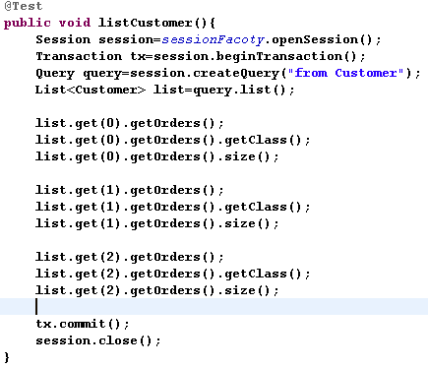
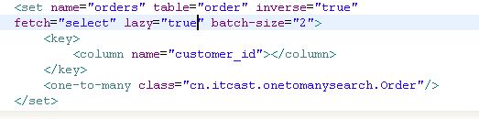
Hibernate的检索策略
知识点8：批量检索 从一的一端查询 查询所有的客户
<set> 元素有一个 batch-size 属性, 用来为延迟检索策略或立即检索策略设定批量检索的数量. 批量检索能减少 SELECT 语句的数目, 提高延迟检索或立即检索的运行性能. 默认值是1
注:query.list()属于hql检索,hql检索忽略关联级别的迫切左外连接检索,只与lazy属性有关.

Slide 23
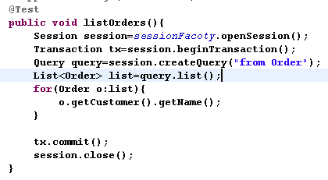
Hibernate的检索策略
知识点9：批量检索 从多的一端查询 查询所有的订单
在Customer.hbm.xml文件中增加batch-size属性

Slide 24
Hibernate的检索策略
比较三种检索策略
检索策略 | 优点 | 缺点 | 优先考虑使用的场合
立即检索 | 对应用程序完全透明，不管对象处于持久化状态还是游离状态，应用程序都可以从一个对象导航到关联的对象 | (1)select语句多 (2)可能会加载应用程序不需要访问的对象，浪费许多内存空间。 | (1)类级别 (2)应用程序需要立即访问的对象 (3)使用了二级缓存
延迟检索 | 由应用程序决定需要加载哪些对象，可以避免执行多余的select语句，以及避免加载应用程序不需要访问的对象。因此能提高检索性能，并节省内存空间。 | 应用程序如果希望访问游离状态的代理类实例，必须保证她在持久化状态时已经被初始化。 | (1)一对多或者多对多关联 (2)应用程序不需要立即访问或者根本不会访问的对象
迫切左外连接检索 | (1)对应用程序完全透明，不管对象处于持久化状态还是游离状态，都可从一个对象导航到另一个对象。 (2)使用了外连接，select语句少 | (1)可能会加载应用程序不需要访问的对象，浪费内存。 (2)复杂的数据库表连接也会影响检索性能。 | (1)多对一或一对一关联 (2)需要立即访问的对象 (3)数据库有良好的表连接性能。

